Slide 1
高创东菱DS2系列伺服电机调试与功能应用

Slide 2
目录
DS2系列伺服基础信息的介绍
DS2系列伺服接口及接线介绍
DS2系列伺服调试及常用功能介绍
DS2系列常见的故障及常用监控数据介绍

Slide 3
一.DS2系列伺服基础信息的介绍
一.简介：
东菱属于高创旗下品牌，目前东菱品牌的主力产品，DS2P和DS2A，只有脉冲版本，100瓦-1500瓦。支持3倍过载，编码器是17位磁编比较耐造，最高转速可以达到6000rpm。
应用于包装设备，食品机械，木工设备，五金加工设备，以及其他传统点到点的行业应用。
特点：调试简单可以直接按键操作，调试可以不用电脑，接线简单，拥有电子铭牌功能，上手快，部署快，抗干扰能力较强，稳定性较好。

Slide 4
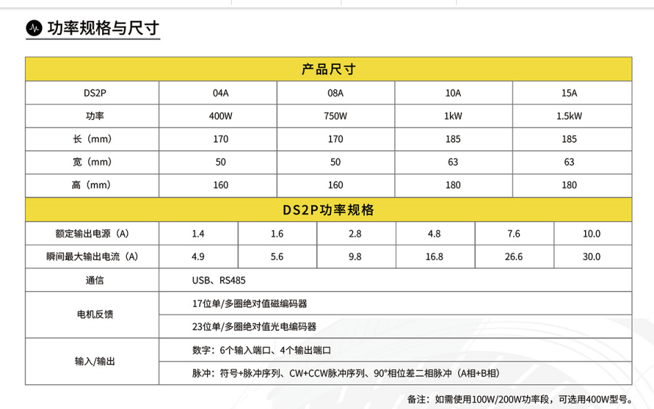
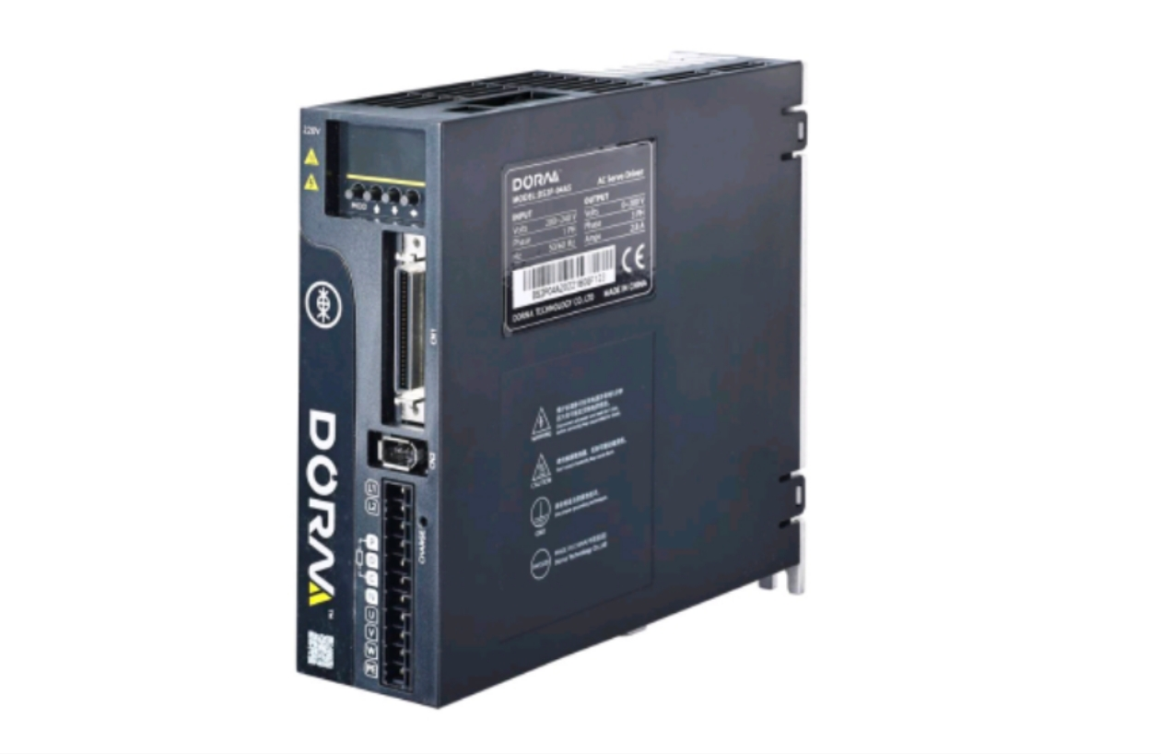
一.DS2系列伺服基础信息的介绍
1-1.驱动器外观基础信息

Slide 5
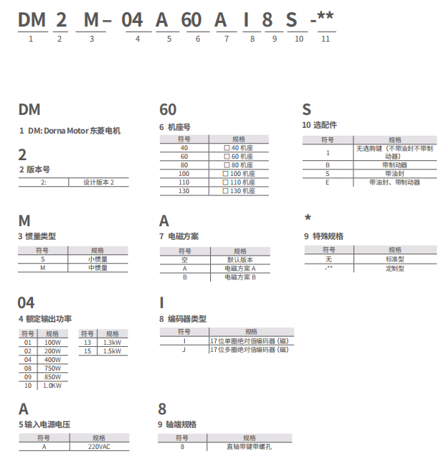
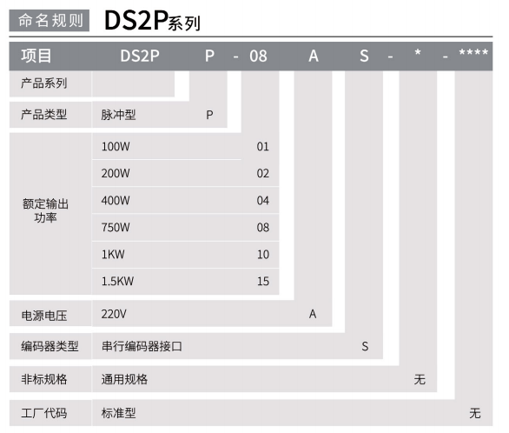
一.DS2系列伺服基础信息的介绍
1-2.铭牌基础信息

Slide 6
一.DS2系列伺服基础信息的介绍
1-3.选型
DS2系列的伺服电机，驱动器的功能无需选择，选型根据场合的负载需求选择相应功率段的即可。
电机选型需要根据使用场合惯量，是否需要带制动器，以及场合是否有需求使用绝对值编码器。

Slide 7
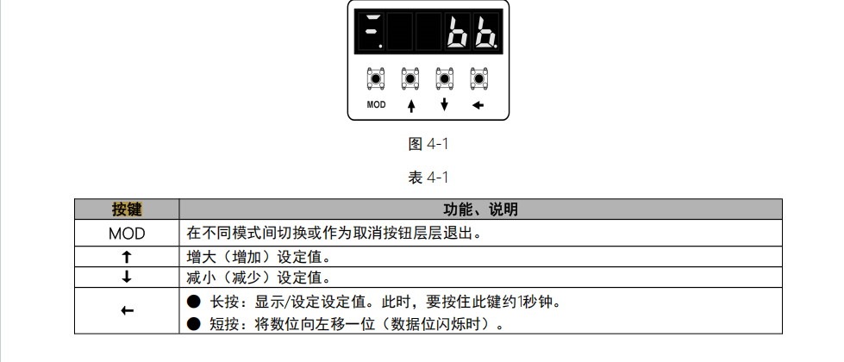
一.DS2系列伺服基础信息的介绍
1-3.驱动器按键操作
驱动器初始界面显示bb为没有使能状态，调试完参数后上完使能后会显示run

Slide 8
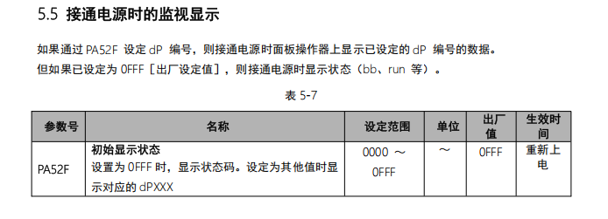
一.DS2系列伺服基础信息的介绍
1-4.驱动器按键操作
默认驱动器显示为bb和run，如果客户有需要驱动器上电显示转速dp000可以将PA52F设置为0000则上电初始界面就显示电机转速

Slide 9
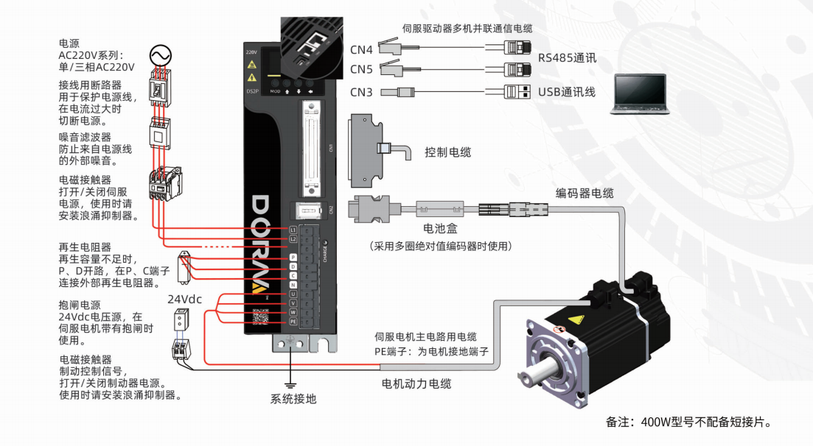
二.DS2A伺服接口介绍
驱动器插口分布图

Slide 10
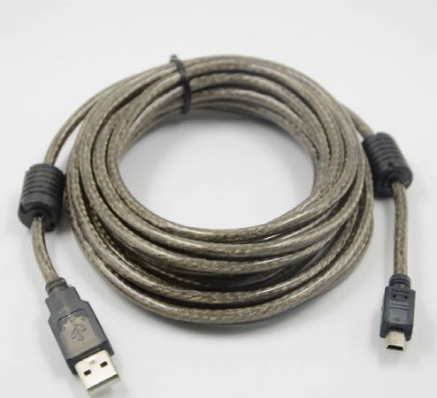
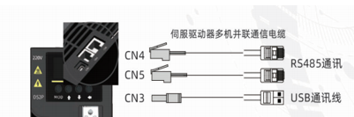
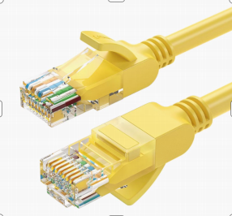
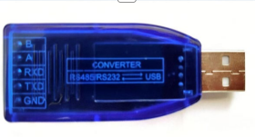
二.DS2系列伺服接口介绍
1.通讯接口介绍
CN3口：
使用带屏蔽层和磁环mini usb
调试线，最大长度不建议超过3米
DS2调试口位于驱动器的上方
DS2伺服的CN3口支持miniusb线通讯协议。
CN4和CN5是485通讯口，485通讯需使用网线的1脚和2脚接对应接usb转485模块的485+和485-，调试时可以选择CN4或CN5插线，不分进出
usb转485模块

Slide 11
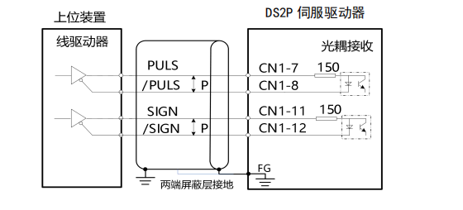
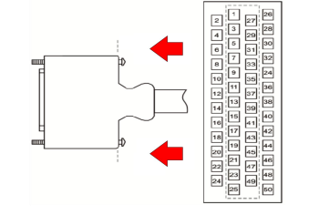
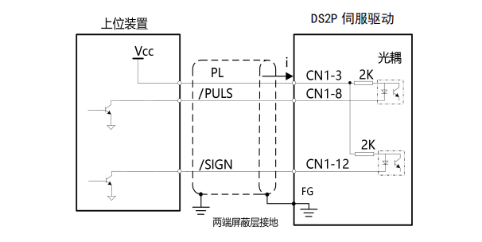
二.DS2伺服接口介绍
2-1.脉冲接线介绍
NPN脉冲接线
差分脉冲接线
单端脉冲接线
CN1为驱动器的io接口

Slide 12
二.DS2系列伺服接口介绍
2-1.脉冲接线介绍
PNP脉冲接线
PNP接线注意事项：需要在7脚和11脚分别串联一个2k电阻进行限流，然后8和12脚接0v。
CN1为驱动器的io接口

Slide 13
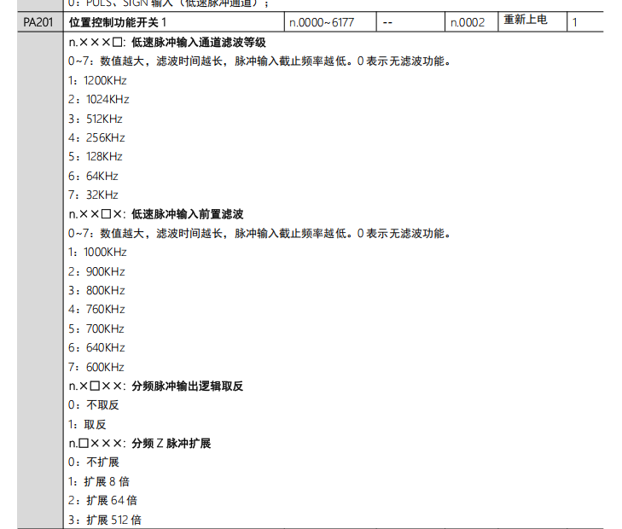
二.DS2系列伺服接口介绍
2-1.脉冲接线介绍
脉冲干扰的处理：
需要使用带屏蔽层的双绞线，在驱动器遇到有干扰的场合时首先要检查驱动器接地、屏蔽线是否正常，在确保接线没问题后，可以更改参数PA201进行滤波增加滤波等级。
如果不清楚当前上位机频率是多少，可以监控驱动器dp014的值就是当前的脉冲频率。

Slide 14
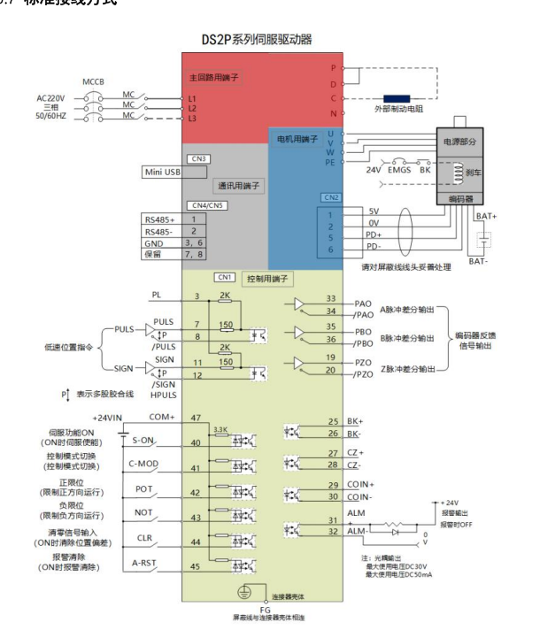
二.DS2系列伺服接口介绍
3.其他常规io接线图
其他常用的io，例如分频脉冲及常用的输入、输出io使能，报警清除，及报警信号如图所示

Slide 15
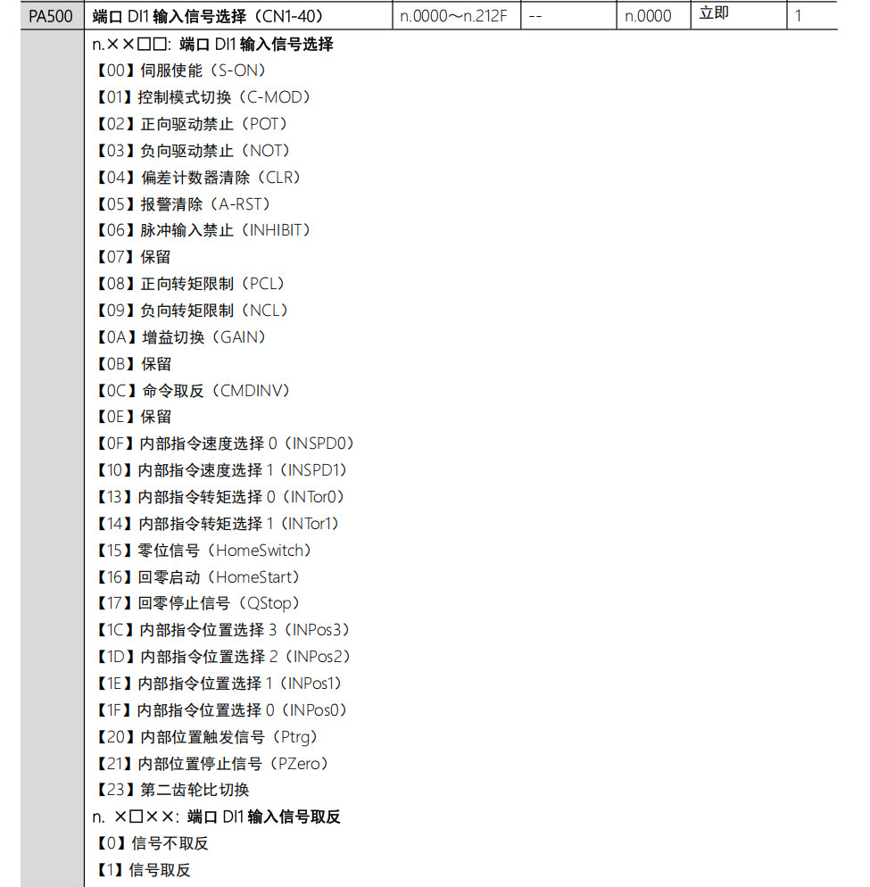
二.DS2系列伺服接口介绍
3-2 io分配以及电平的取反
PA500对应的就是输入1的一个io的定义，第一位和第二位都是io的功能分配根据所需要的功能进行分配。
电平取反就是第三位默认为0，需要取反就把第三位改1然后确认即可

Slide 16
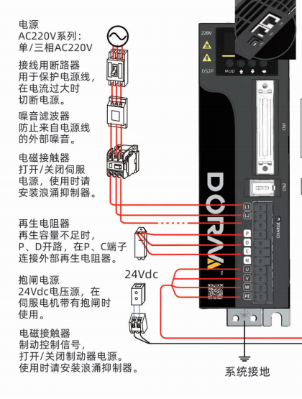
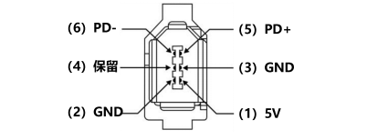
二.DS2系列伺服接口介绍
4.编码器及动力线及其他
接口介绍
1.电源单相220v接线接L1和L2
2.制动电阻接线
100-400w及默认不带制动电阻，如果需要使用接P和C。
750w及以上功率段，默认
有内部电阻出厂时P和D有
短接片，如果需要接外部电阻需要将P和D短接片取下接P和C。
cn2为编码器口
3.动力线接线
U V W PE

Slide 17
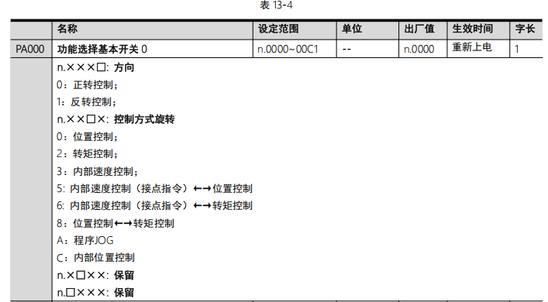
三.DS2系列伺服调试及常用功能介绍
1.模式功能介绍
DS2常用的模式有，最常用就是脉冲模式，内部速度模式，以及内部转矩模式。部分模式也支持双模式的切换功能，以及后新增的内部位置模式。
驱动默认模式为脉冲模式。如需使用其他模式需要接对应该模式的io点位，并将驱动器的参数pa000改成所需
功能对应的数值即可。
如右图参数所示，PA000从右往左数第0位位方向取反功能。第1位为模式切换功能。

Slide 18
三.DS2系列伺服调试及常用功能介绍
脉冲模式
1.正确选择所需要的脉冲方式进行接线
2.参数设置需要进行设置的基础参数有
PA000 电机方向 （0和1，默认为0，重启生效）
PA100 速度环增益（默认值40.0，立即生效）
PA102 位置环增益 （默认值40.0，立即生效）
PA20E 齿轮比分子
PA210 齿轮比分母
PA212 分频脉冲数
PA216 平滑指令
PA500 使能（默认为0000外部使能，如需使用上电使能可以将参数改为0100上电使能）
3.改完参数后需要重启一下部分功能参数才能生效
（设置一圈脉冲数，例如客户上位机的一圈脉冲数为1000，就可以将PA20E设为1000，PA210设为0000即为1000脉冲一圈（重启生效）

Slide 19
三.DS2系列伺服调试及常用功能介绍
脉冲模式
电机刚性调试
DS2P刚性调试也是比较简单，根据电机运行的效果进行调整PA100速度环增益，
PA102位置环增益，以及平滑指令PA216参数，电机若需要较高的刚性及响应速度时就将PA100和PA102加大，可以按比例10往上加。
如果负载较重停的时候机台抖动较大，就可以加大PA216平滑时间，到尾越平滑到位的时间就会拉长。

Slide 20
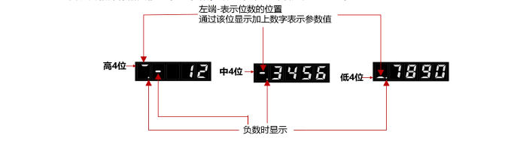
三.DS2系列伺服调试及常用功能介绍
脉冲模式设置一圈脉冲数的注意事项
使用驱动器按键设置一圈脉冲数时需要注意，驱动器面板一次只能显示4位数，设定脉冲数时要看清楚数码管的高中低位。

Slide 21
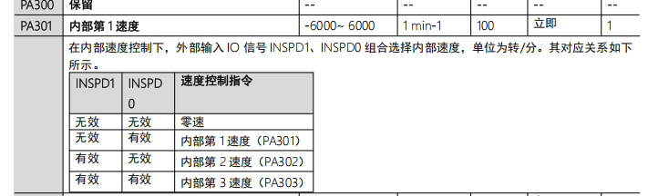
三.DS2系列伺服调试及常用功能介绍
内部速度模式
参数设置
PA000=0030 内部速度模式
PA501=000F 内部定义IO口1
PA502=0010 内部定义IO口2
PA301=1000 正转转速
PA302=-1000 反转转速
PA305=500 加速度时间
PA306=500 减速度时间
PA500=0100 内部使能
改完参数重启一次
接线
47 24V
41 外部开关1
42 外部开关2
内部速度模式通过定义io口的功能可以实现多段转速的切换，当对应的io口触发后就会触发PA301,PA302,PA303
相应设置的速度段

Slide 22
三.DS2系列伺服调试及常用功能介绍
内部转矩模式
PA000=0020 内部扭矩模式
PA500=0100 内部使能
PA502=0013 内部扭矩选择信号1
PA503=0014 内部扭矩选择信号2
PA50B=000d（PA50B定义成力矩到达000d
需配合调参数PA43d为力矩门限值，超过责输出）
PA43d=扭矩到达的值
PA301= 400 内部扭矩1
PA302=-400 内部转矩2
PA407=1000 速度电机转速
接线
29 转矩到达信号输出 PA50B
30 0V
47 24v
42 内部转矩触发1
43 内部转矩触发2

Slide 23
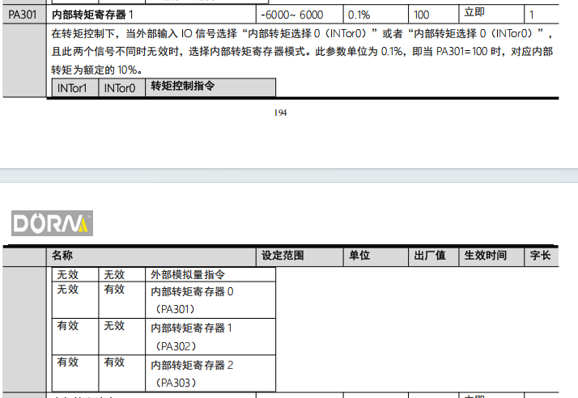
三.DS2系列伺服调试及常用功能介绍
内部扭矩模式功能使用场合有锁螺丝机，就是需要限制电机运行的扭矩当它达到设定的扭矩到达门限时就停下来。
运行时对应IO触发后会选择对应参数内设置的扭矩运行，当电机达到设定扭矩值PA43D门限值就会输出信号给上位机让电机停下来。
PA43D扭矩到达门限值可以配合参数dp00A监控到达时的扭矩值，然后设定到PA43D内即可。
如果触发后不会运行则
需检查PA407,是否有设置转速。

Slide 24
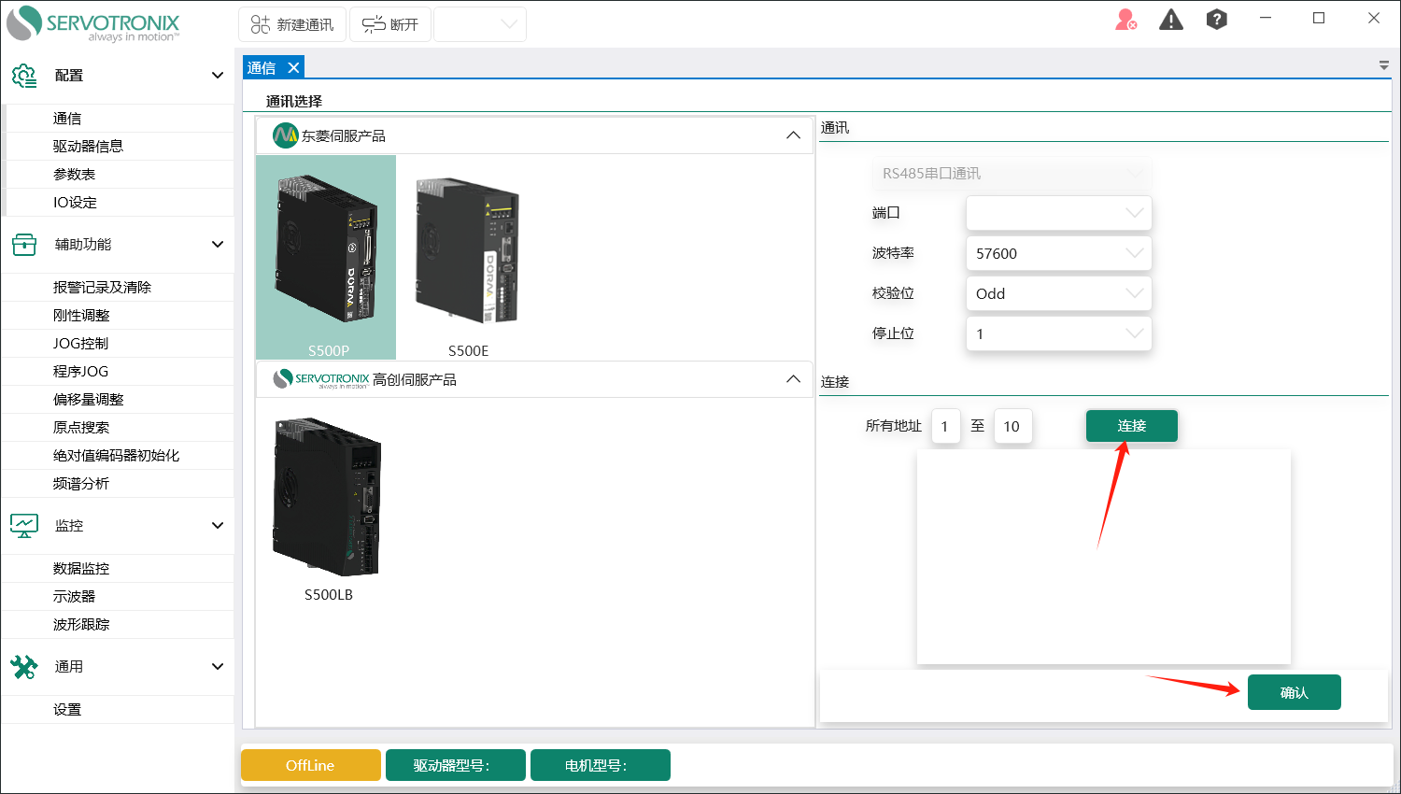

三.DS2系列伺服调试及常用功能介绍
调试软件介绍
连接驱动器，插好调试线点击连接会自动搜寻驱动，搜寻到电机确定就连接上了

Slide 25
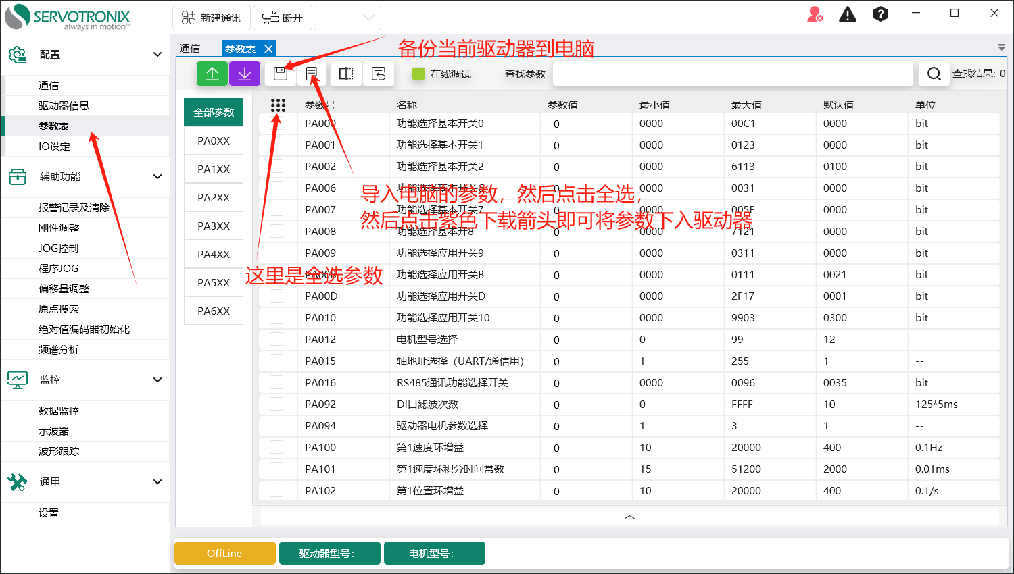
三.DS2系列伺服调试及常用功能介绍
调试软件介绍

Slide 26
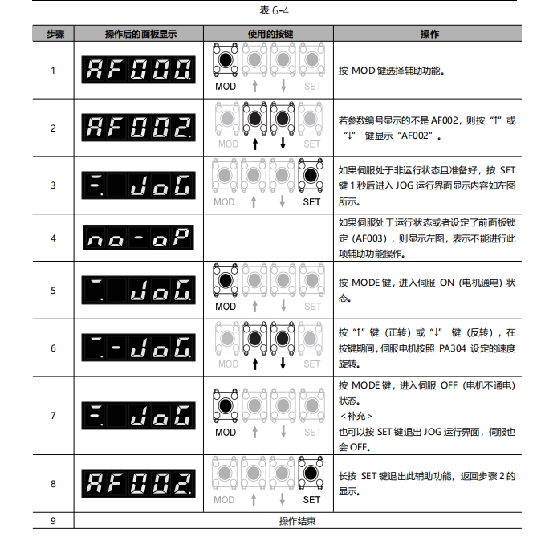
四.DS2系列常见的故障及监控数据介绍
驱动器辅助功能介绍
驱动器JOG运行，可以通过驱动器上的按键对伺服电机进行点动测试

Slide 27
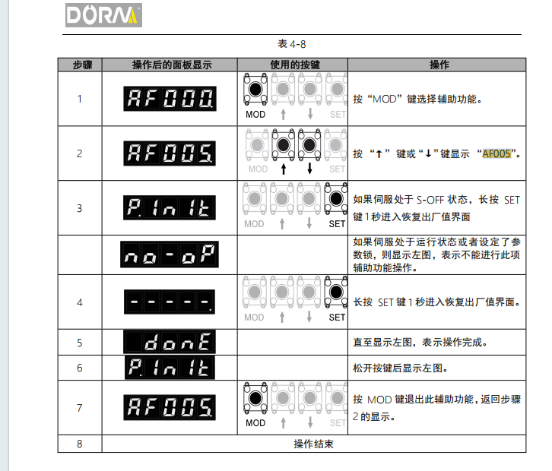
四.DS2系列常见的故障及监控数据介绍
驱动器辅助功能介绍
恢复出厂设置
当调试参数错乱时报警E030，E040时，想清除当前驱动器的参数时可以使用驱动器参数初始化功能AF005进行初始化参数。

Slide 28
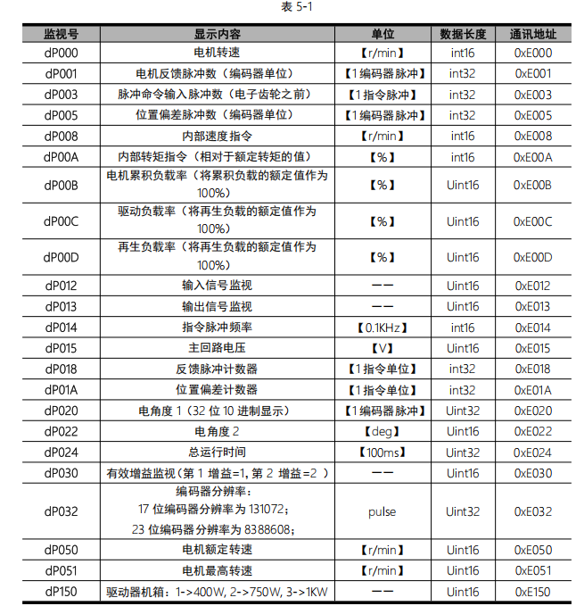
四.DS2系列常见的故障及监控数据介绍
常用监控驱动器数据的参数
驱动器常用的监控有dp000监控当前电机转速
dp003监控脉冲数可以监控在脉冲模式下是否有丢脉冲的情况
dp00A监控当前电机负载
dp015监控母线电压

Slide 29
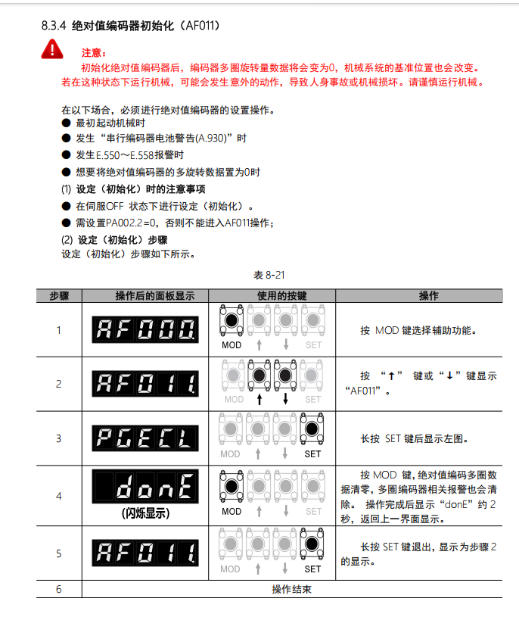
四.DS2系列伺服调试及常用功能介绍
驱动器辅助功能介绍
绝对值编码器多圈清零方法

Slide 30
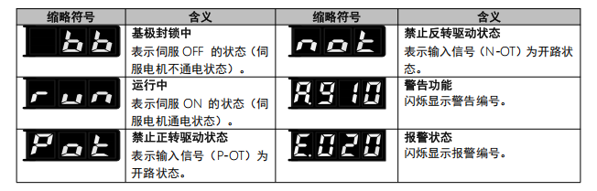
四.DS2系列伺服调试及常用功能介绍
常见故障报警处理
驱动器出现报警时驱动器会闪烁E开头的报警代码，此时可以通过查询对应的报警代码进行处理
驱动器出现A开头闪烁的代码时，是驱动器有警告，例如改完功能参数后会提示A941的警告，就是提醒要断电重启，警告不影响电机正常运行。

Slide 31
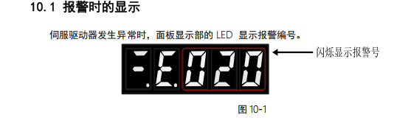
四.DS2系列伺服调试及常用功能介绍
常见故障报警处理
常见的一些报警
EAA2驱动器断电上电太快
E100 过电流
E120 、E130 过载
E500 编码器通讯故障
E0A0 飞车

